Slide 1
Использование игровых технологий в развитии связной речи дошкольников
Воспитатели: Павлова С.Н.,
Никитина Л.В.
МАОУ «СШ №2 г. Валдай»
ДО «Теремок»
2023 год

Slide 2
Игра имеет важное значение в жизни ребёнка, имеет то же значение, какое у взрослого имеет деятельность, работа, служба. Каков ребёнок в игре, таков во многом он будет в работе, когда вырастет. Поэтому воспитание будущего деятеля происходит прежде всего в игре.

Slide 4
Понятие «современные игровые технологии в развитии речи» включает достаточно обширную группу методов и приемов организации педагогического процесса в форме различных педагогических игр.

Slide 5
Связная речь
Под связной речью понимается развернутое изложение определенного содержания, которое осуществляется логично, последовательно и точно, грамматически правильно и образно.

Slide 6
Задачи игры
Игра дошкольников: · побуждает детей к общению друг с другом; · способствует закреплению навыков пользования инициативной речью; · способствует совершенствованию разговорной речи; · способствует обогащению словаря; · оказывает влияние на формирование грамматического строя языка.

Slide 7
Игровые технологии в ДОУ
1.Дидактическая игра.
2.Театрализованные игры .
3.Пальчиковые игры.
4.Игровые приёмы при заучивании стихотворений.
5.Игровые приёмы при развитии ЗКР.
6.Игры и упражнения на произношение шипящих звуков.

Slide 8
Дидактические игры
игры с предметами (игрушками),
настольно­печатные игры,
словесные игры.

Slide 9
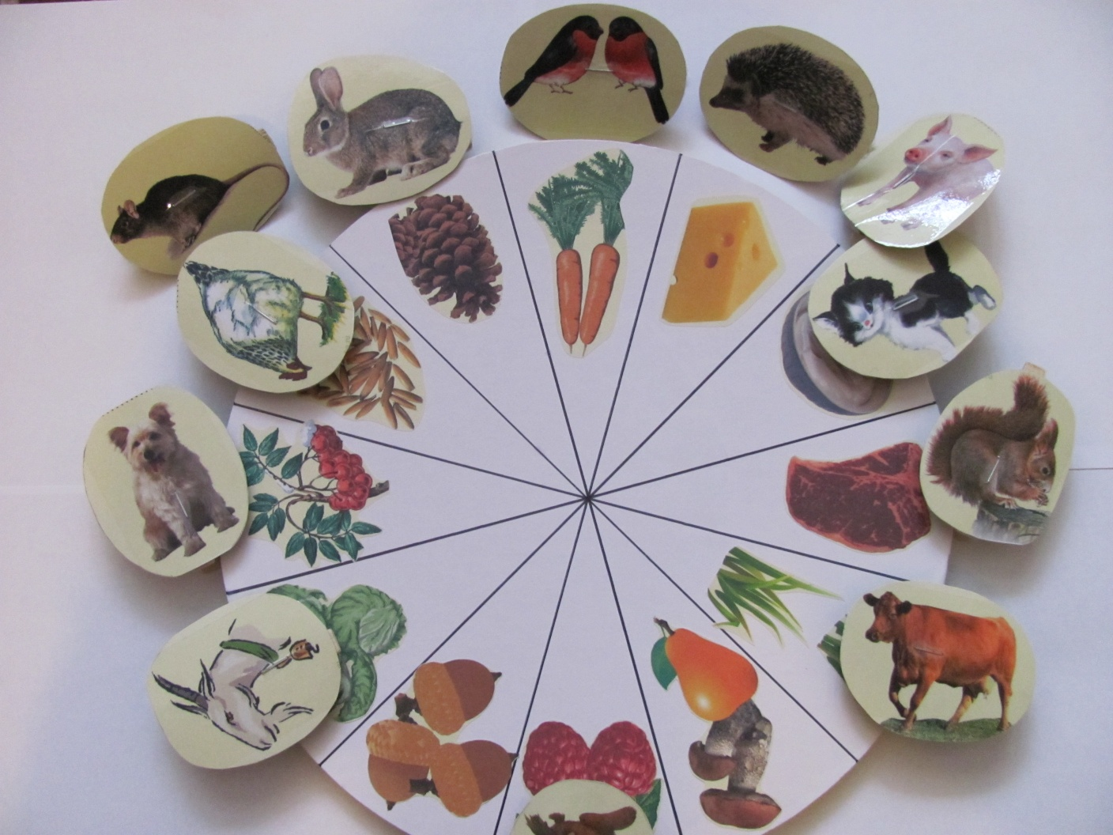

Slide 10
Театрализованные игры
- игры – драматизации;
-режиссерские игры.
Театрализованные игры развивают умение связно рассказывать, чувствовать и передавать текст интонационно, пользоваться движениями, мимикой, жестами, контактировать с участниками игр.

Slide 13
Пальчиковые игры-
прекрасное средство переключить детей на другой вид деятельности. А проговаривание стихов одновременно с движениями, делает речь детей более ритмичной, громкой, четкой и эмоциональной.

Slide 15
Заучивание стихотворений
Декламируя стихотворение, дети имитируют сюжет при помощи слов, мимики и жестов. При разучивании потешек, прибауток, стихов учим детей не только правильно произносить звуки, но и изображать движения действующих лиц.

Slide 16
Моделирование, использование мнемотаблиц, схем
Мнемотаблицы особенно эффективны при разучивании стихотворений. Использование опорных рисунков для обучения заучиванию стихотворений увлекает детей, превращает занятие в игру.

Slide 18
Игровые приёмы при развитии ЗКР
Четкое проговаривание чистоговорок и скороговорок развивает звуковую культуру речи.
Дети произносят чистоговорки, меняя силу голоса, т.е. тихо, громче, громко; и меняя интонацию: удивленно, вопросительно, испуганно. Например, «Са-са-са – вот летит оса».

Slide 19
Игры и упражнения на произношение шипящих звуков
«Ша-ша-ша — мы купаем малыша;
шу-шу-шу — дам грибочек малышу;
ши-ши-ши — где гуляют малыши?
или:
жа-жа-жа — мы увидели ежа;
жу-жу-жу — мы грибок дадим ежу;
жи-жи-жи — где грибы берут ежи?».
Такие упражнения помогают детям освоить интонацию вопроса и развивают у них чувство ритма. Вычленяя звук при четком произнесении слова, фразы, ребенок подводится к пониманию терминов «звук», «слово».

Slide 21
Спасибо за внимание!

